Slide 1
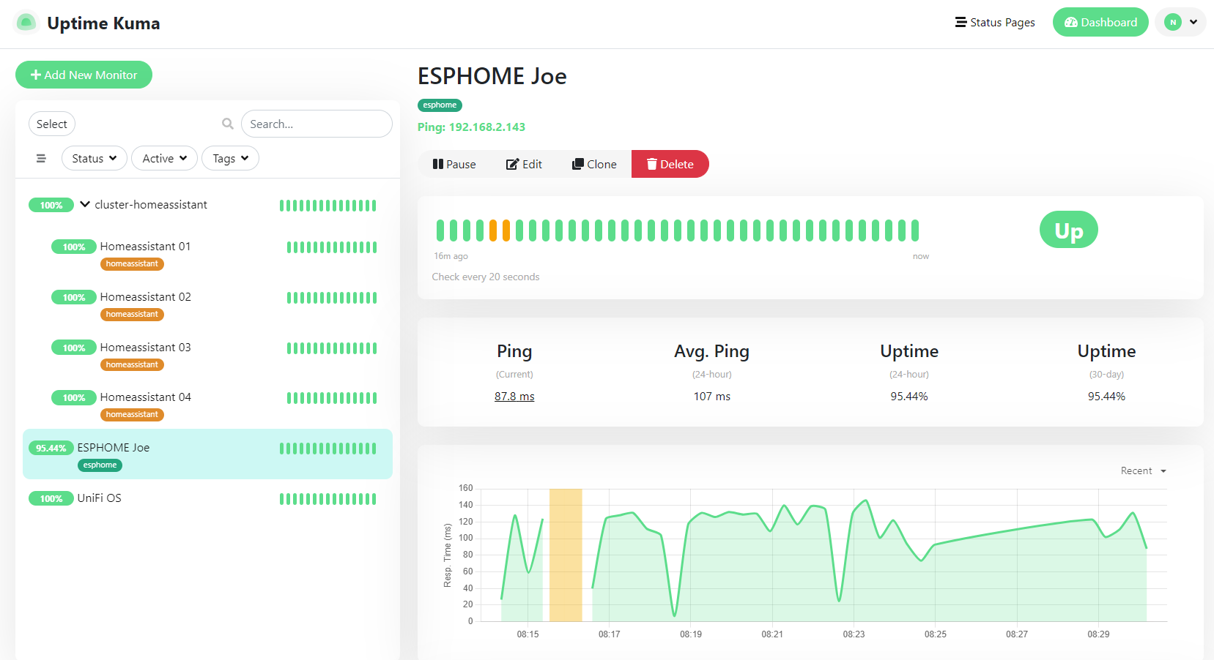
Uptime Kuma – Allgemeines [1]
🚀🚀 Fehler bemerken bevor Frau draufkommt 🚀🚀
Überwachung von „Services“
Selbst gehostet Variante von „Uptime Robot“
Monitore für
HTTP/HTTPs
Ping
DNS
MQTT
gRPC
Docker Container
Datenbanken,
…. viele mehr

Slide 2
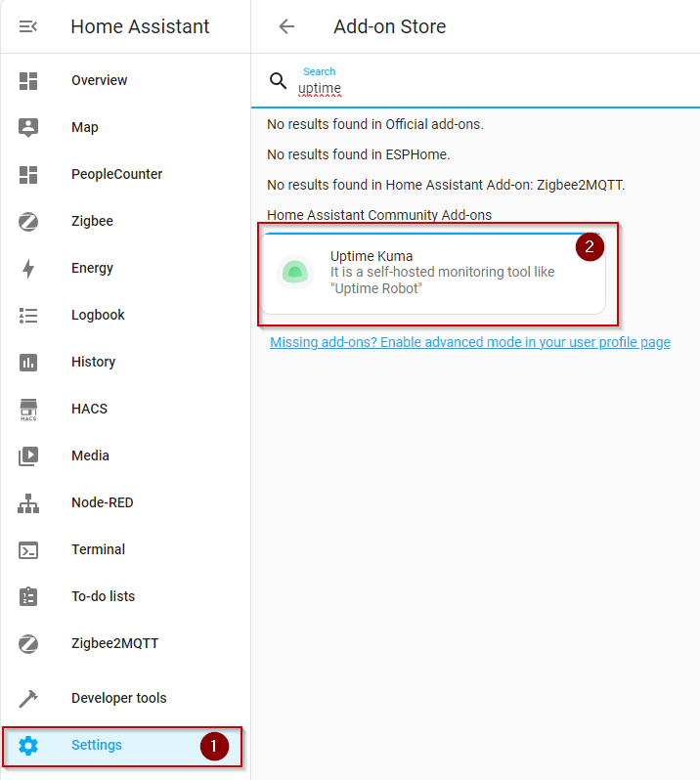
Uptime Kuma – HA: Addon installieren
AddOn hinzufügen
„Uptime Kuma“

Slide 3
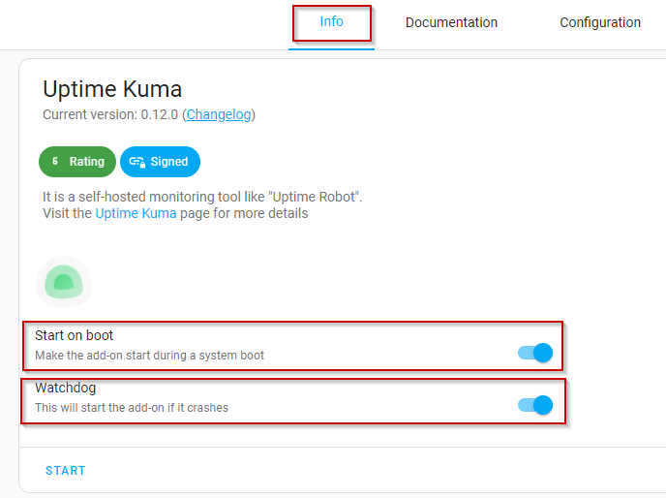
Uptime Kuma - Konfiguration [1]
Auto.-Start bei Boot von Home Assistant
Auto.-Start bei Absturz des Kuma Containers

Slide 4
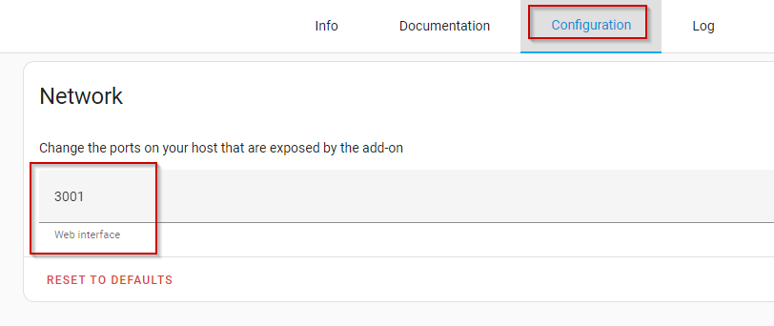
Uptime Kuma - Konfiguration [2]
Port zum Zugriff auf Kuma

Slide 5
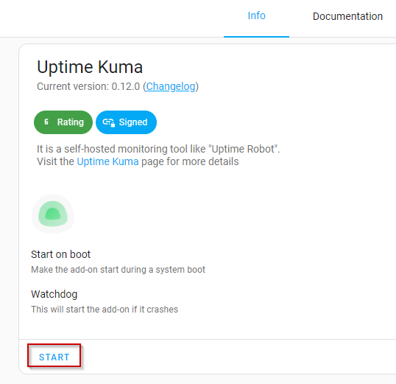
Uptime Kuma - Starten

Slide 6
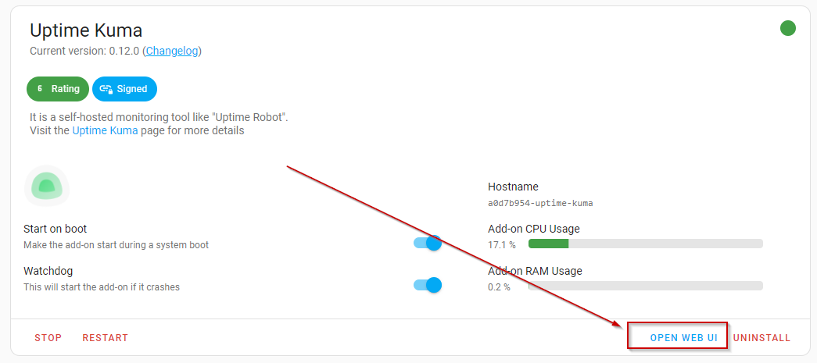
Uptime Kuma - Web-Interface

Slide 7
Uptime Kuma - Übersicht
Uptime Kuma

Slide 8
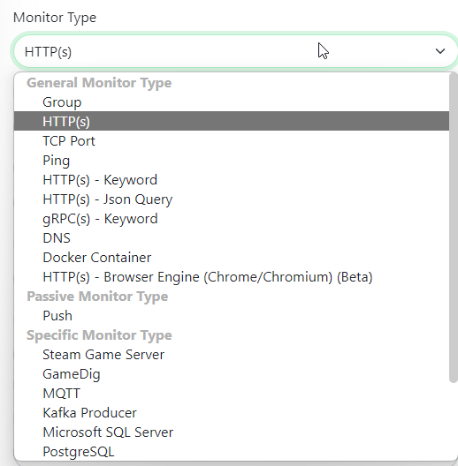
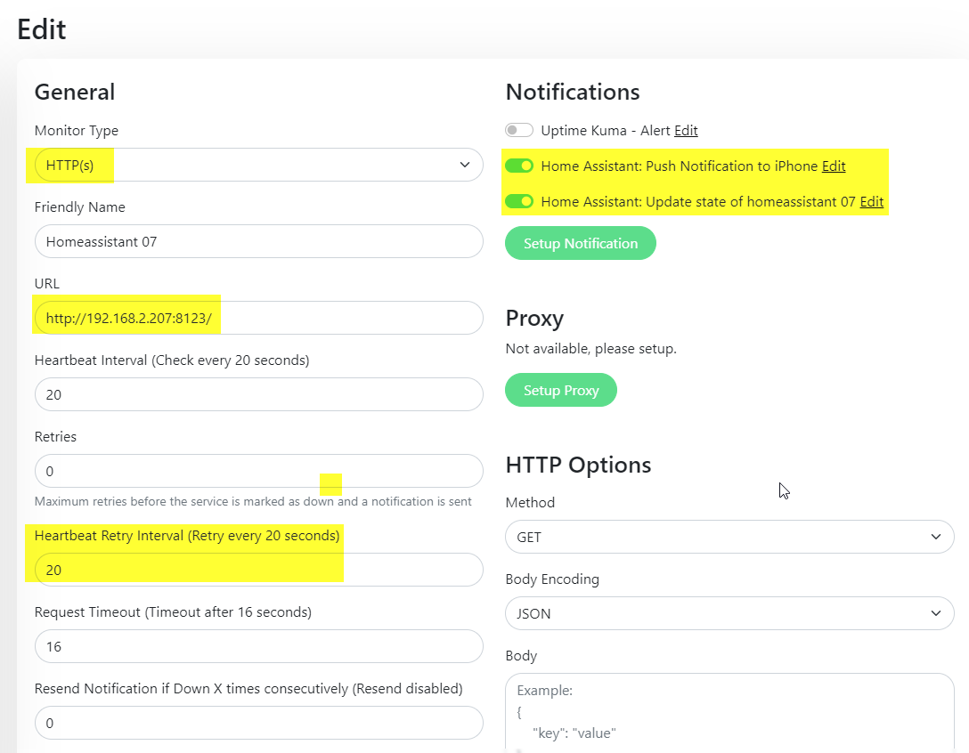
Uptime Kuma – Neuer Monitor [1]

Slide 9
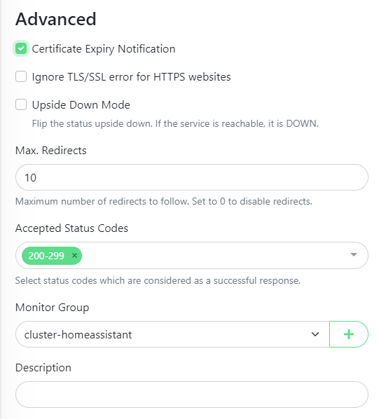
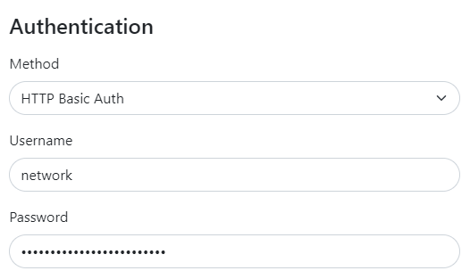
Uptime Kuma – Neuer Monitor [2]

Slide 10
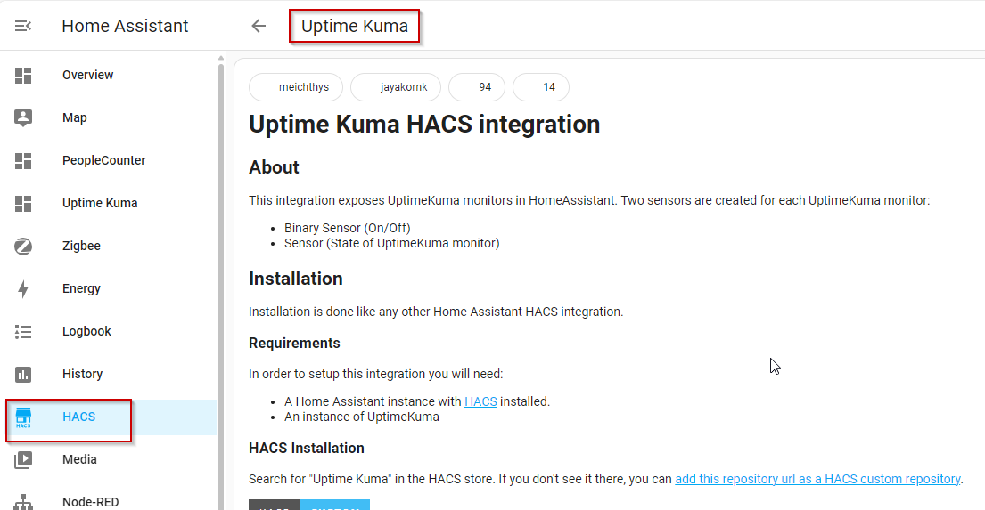
Uptime Kuma – Monitore in HA integrieren [1]
HACS: „Uptime Kuma“

Slide 11
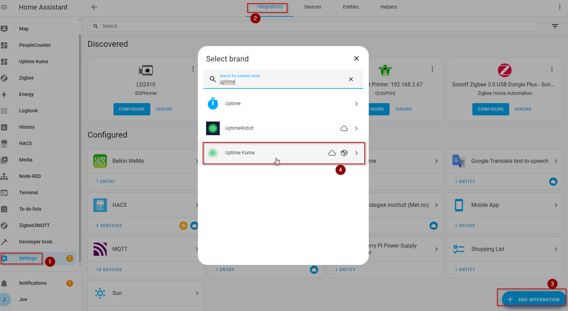
Uptime Kuma – Monitore in HA integrieren [2]
Integration in HA konfigurieren

Slide 12
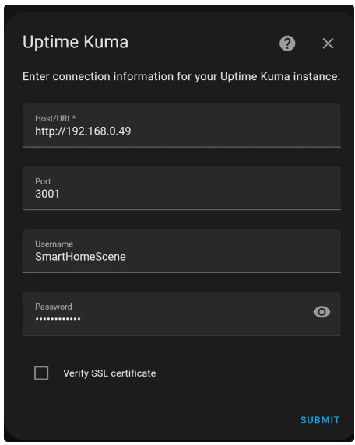
Uptime Kuma – Monitore in HA integrieren [3]

Slide 13
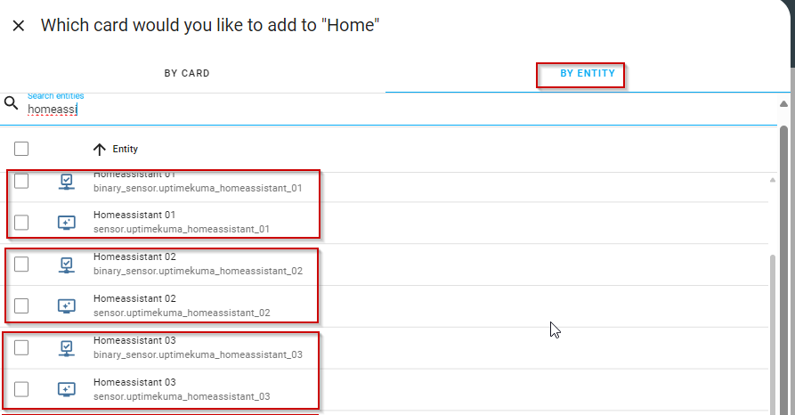
Uptime Kuma – Monitore in HA integrieren [4]
Dashboard > Edit > Add Card
Pro Monitor zwei Devices

Slide 14
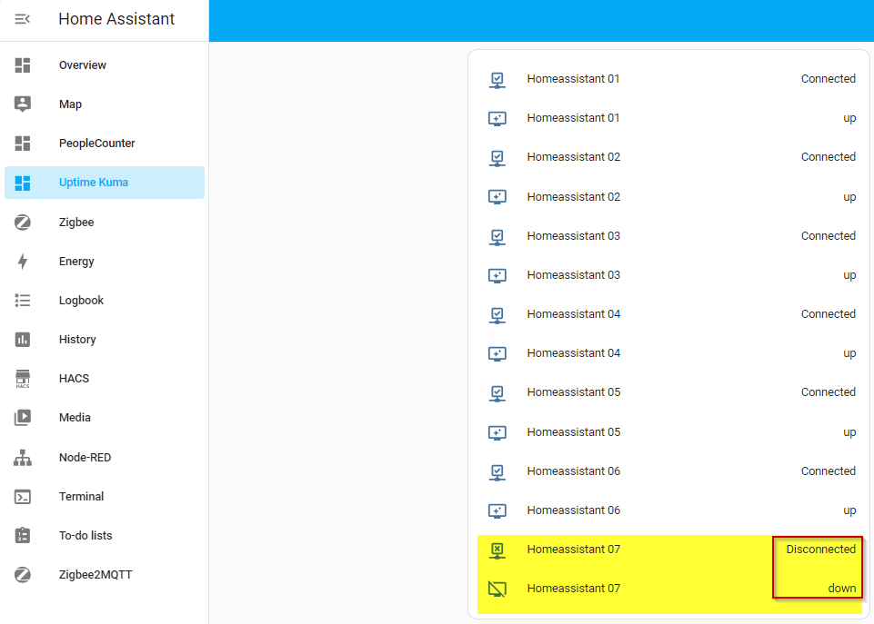
Uptime Kuma – Monitore in HA integrieren [5]
Dashboard:

Slide 15
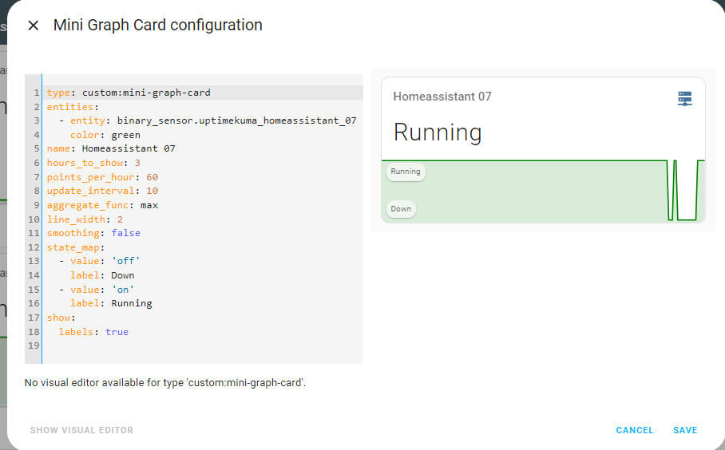
Uptime Kuma – Visualizierung per mini-graph-card [1]
Dashboard > Add Card > Mini-graph-card:

Slide 16
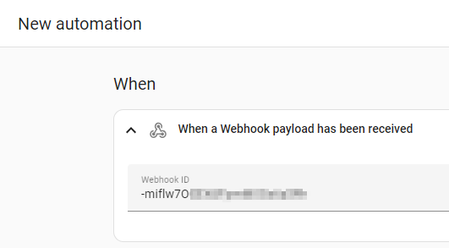
Kuma – Benachrichtigungen [1]
Beispiel: „Homeassistant Automation per Webhook-Trigger
Neue Homeassistant Automation:
Webhook ID merken!

Slide 17
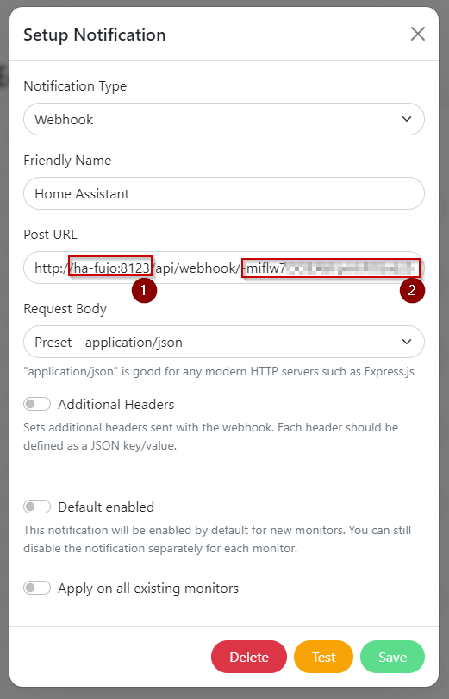
Kuma – Benachrichtigungen [2]
Kuma Notification hinzufügen
Typ: „Webhook“
Post URL:
1 .. home assistant host
2 .. Webhook ID

Slide 18
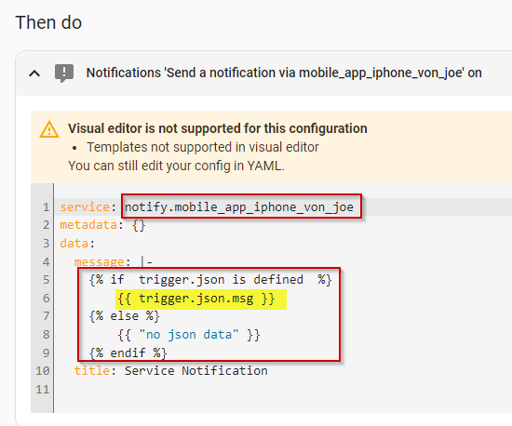
Kuma – Benachrichtigungen [3]
Action in Homeassistant Automation hinzufügen

Slide 19
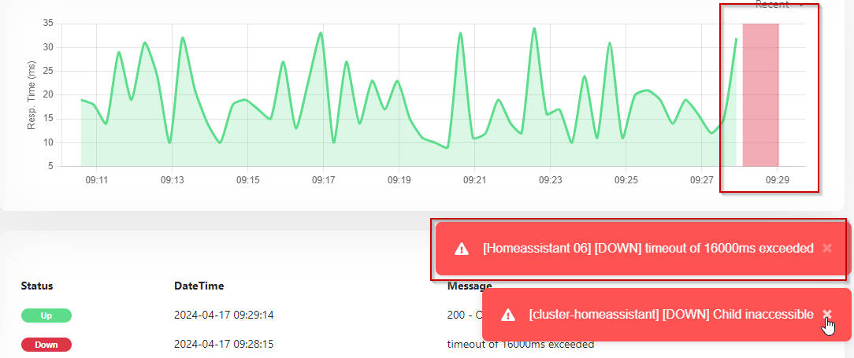
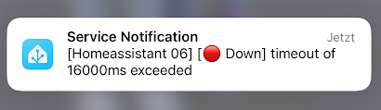
Kuma – Benachrichtigungen [4]
Service DOWN

Slide 20
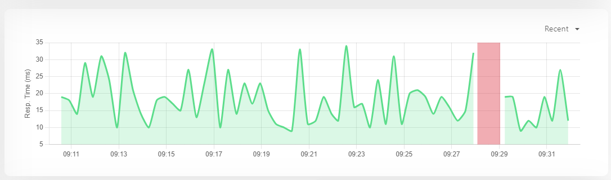
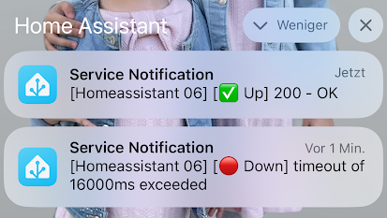
Kuma – Benachrichtigungen [5]
Service wieder UP

Slide 21
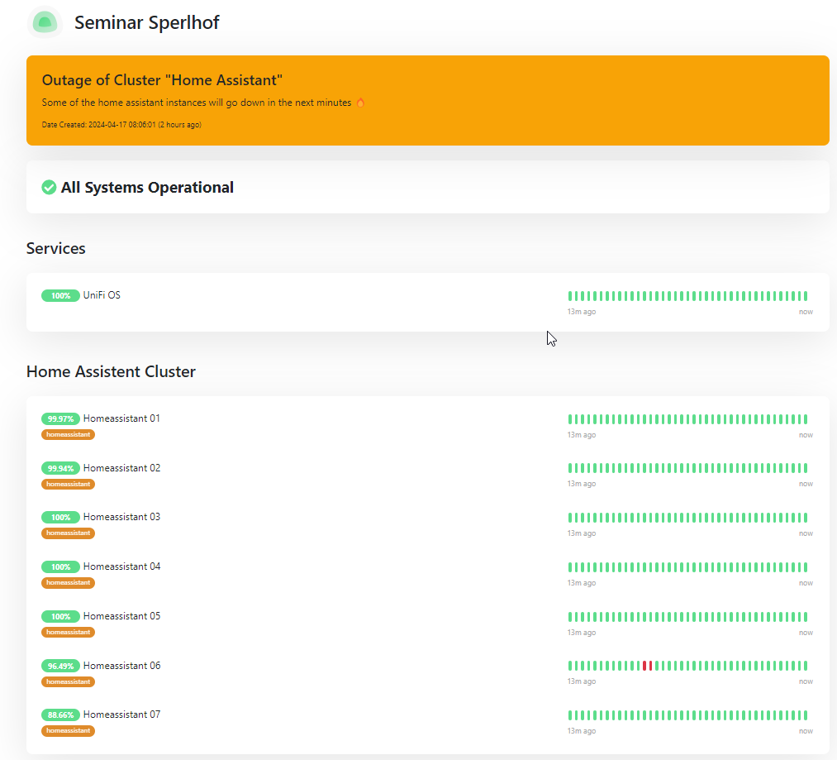
Kuma – Status Pages [1]
Öffentlich zugänglich
Übersicht über verschiedene Services
„Wartungsfenster“ und „Incidents“

Slide 22
Kuma – Status Pages [2]

Slide 23
Quellen
Uptime Kuma
Monitoring With Uptime Kuma in Home Assistant - SmartHomeScene
Send Uptime Kuma notifications to Home Assistant (Cloudflare ZT) (leighonline.net)

